Slide 1
Тема: Классификация челюстно-лицевых и лицевых протезов. Методы ретенции челюстно-лицевых и лицевых протезов.

Slide 2
Две категории терминов используются для характеристики лицевых масок медицинского назначения : пластические лицевые протезы и эпитезы. Протез ( от греч. Pro «вместо» и Tithemi «я помещаю» ) – приспособление , используемое вместо утраченного есстественного органа или части тела , воспроизводящее форму и , если это возможно , частично или полностью воостанавливающее функции. Термин «пластический» (от греч. Plastein «формировать , моделировать») определяет свойство протеза восстанавливать форму лица. Хирургия , с другой стороны , делится на 2 категории , которые не могут существовать в челюстно-лицевом протезировании: эстетическую и пластическую.

Slide 3
Первая касается здоровых людей , она «украшает» тело и ориентируется на социально-культурные нормы , основанные на общепринятых канонах красоты. Объектом второй , как и протезирования , становятся пациенты , имеющие повреждения тела. Пластический протез также необходим больным людям , как в физическом , так и в психологическом аспекте. Сегодня чаще используется термин «эпитез» ( сокращение от «эпипротез» , «краевой протез» , «Epi» на , сверху , на конце.) Это изделие медицинского назначения для замещения отсутствующей части тела , повторяющее рельеф и прикрывающее имеющийся дефект.

Slide 4
Типология лицевых протезов.
Типологическая классификация протезов основана на локализации дефекта тканей. Прежде всего, выделяют:
Наружные протезы (эктопротезы) – наружные устройства, подвижные, в контакте с кожей , слизистой оболочкой или зубами;
Внутренние протезы (эндопротезы) – неподвижные , хирургически имплантированные в организм.

Slide 5
Специалисты по челюстно-лицевому протезированию чаще используют наружные протезы , которые разделяют на: внутриротовые - когда они находятся в ротовой полости;
внеротовые – расположенные вне полости рта.
Ролью последних является , замещение кожных дефектов ( наружный нос , ушная раковина , область орбиты) .

Slide 6
Другой тип протезов , такой как челюстно-лицевые протезы, сочетающие статистическую и динамическую конструкции , способен замещать комплексные дефекты. Наиболее часто изготавливаются следующие типы эпитезов: протезы носа , ушной раковины , век и глаза, лицевые маски и комплексные «многоэтажные» протезы , которые могут сочетать лицевой и зубочелюстной протез.

Slide 7
Органиграмма.

Slide 8
Конструкционные элементы для фиксации лицевых протезов (эктопротезов)
Дефекты лица могут образовываться по причине ряда факторов , таких как удаление опухолей , особенно злокачественных , ранения различных участков лица, ожоги ( термические, электрические, химические), врожденные дефекты и деформации лицевой области , последствия болезней ( туберкулезная волчанка, сифилис) и др.

Slide 9
Дефекты лица могут быть изолированными и сочетанными. Их устранение возможно путем пластических операций и протезированием. Протезирование показано при обширных и сложных по форме дефектах части лица ( ушная раковина , нос). При отказе больного от операции протезируют также дефекты лица, имеющие небольшие размеры.

Slide 10
Пластические операции дают положительные результаты, однако они не всегда могут быть выполнены вследствие травматичности и продолжительности лечения , требующего целого ряда повторных оперативных вмешательств , прежде чем будет получен удовлетворительный эстетический эффект , что нередко является причиной отказа больных от этого метода лечения .

Slide 11
Противопоказания к проведению пластических операций:
Ослабленное общее состояние организма;
Неблагоприятные условия для приживления тканей создающиеся после удаления злокачественной опухоли и проведенного курса лучевой и химиотерапии;
Опасность рецидива опухоли;
Обширность дефекта части лица и его сложная форма ( ушная раковина, нос) ;
Преклонный возраст пациента;
Дефекты лица небольшого размера в случае отказа больного от операции.

Slide 12
В этих случаях следует отдавать предпочтение ортопедическому методу лечения. Протезирование направленно на восстановление внешнего вида речи пациента , защиту тканей от воздействий внешней среды , устранение слюнотечение и выпадения пищи , профилактику психических нарушений . Эктопротезирование заканчивает комплекс мероприятий по реабелитации пациентов с повреждением лица.

Slide 13
Протезы лица изготавливают из мягкой (ортопласт) или жесткой пластмассы на основе полиметилметакрилата- ПММА (-7, -9,-10, ЭГМАСС- 12) , иногда применяют комбинацию пластмасс. Современные эктопротезы изготавливаются из материалов на основе силикона и ПММА. Для получения наилучшего эстетичесткого эффекта , мягкие пластмассы окрашивают специальными красителями , которые подбираются по расцветке. Лицевой протез из жесткой пластмассы окрашивают двумя способами. Лучший результат дает окрашивание протеза масляными красками. Второй способ заключается в добавлении в полимер красителей (ультрамарин, крон свинцовый, кадмий красный и др.)

Slide 15
Механическая фиксация.
Эктопротезы укрепляют с помощью оправы очков , которая либо соединяется с лицевым протезом монолитно, либо делается с помощью замковых приспособлений , например , магнитов. Для крепления эктопротезов используются также специальные фиксаторы , которые вводятся в естественные или специально созданные хирургическим путем ретенционные пункты , зажимы ( как в слуховом аппарате) , резиновая тесьма , проходящая под волосами от одного заушника оправы очков к другому. В ряде случаев фиксация эктопротеза производится при помощи винтообразного имплантата с шероховатой поверхностью , которая обеспечивает наилучшее соединение с костью.

Slide 16
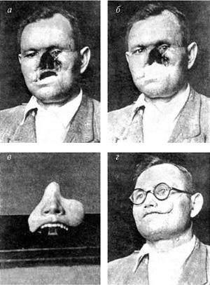
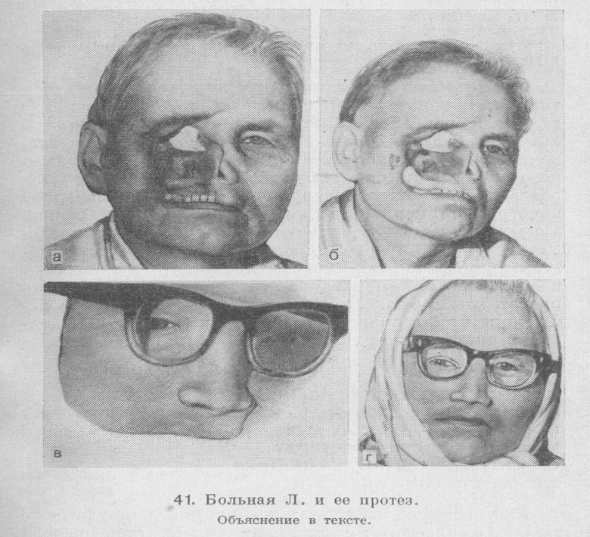

Slide 17
Химическая фиксация.
В качестве дополнительного метода фиксации эктопротезов используются также специальные адгезивы или театральный клей , которые при протезах лица небольших размеров (например, при замещении дефекта крыла или кончика носа ) , где другие методы креплений применить невозможно, являются основным способом фиксации.

Slide 19
Физическая фиксация.
Сочетание имплантата с магнитными элементами упрощает конструкцию эктопротеза без снижения качества фиксации и позволяет полностью избежать опасности инфицирования имплантата благодаря сохранению целостности кожных покровов.

Slide 21
Все лицевые протезы готовят на модели лица (гипсовой маске) . При моделировке экзопротеза сверяются с фотографиями пациента , учитывают форму лица , антропометрические данные , симметричность парного органа, учитывают личные претензии и пожелания.

Slide 24
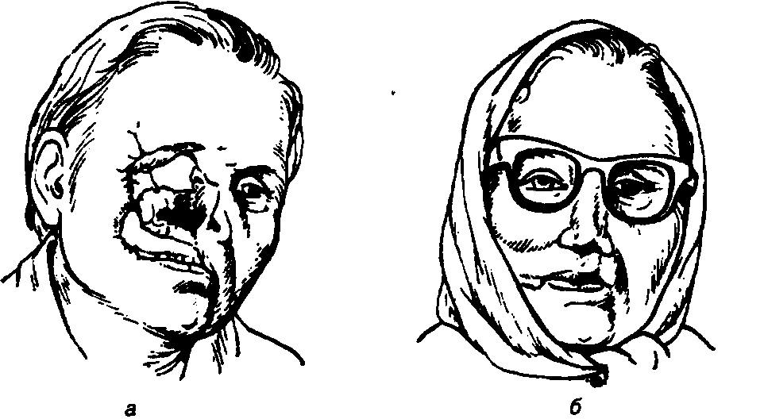
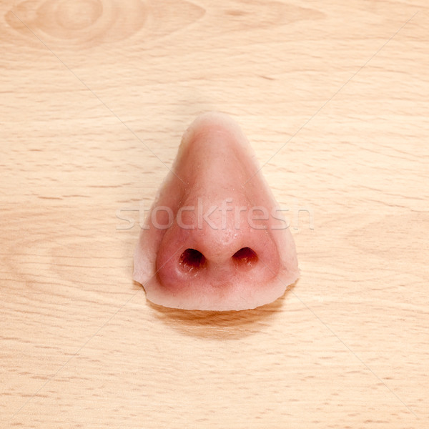
Экзопротезы лица :
Протез орбиты и носа с фиксацией на оправе.
Протез носа .
Протез носа с фиксацией на оправе.

Slide 25
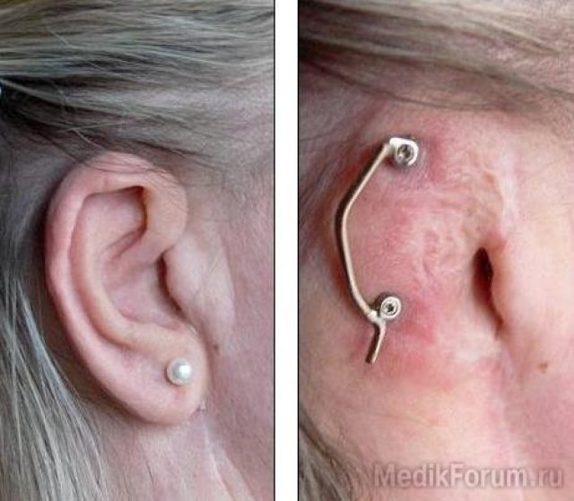
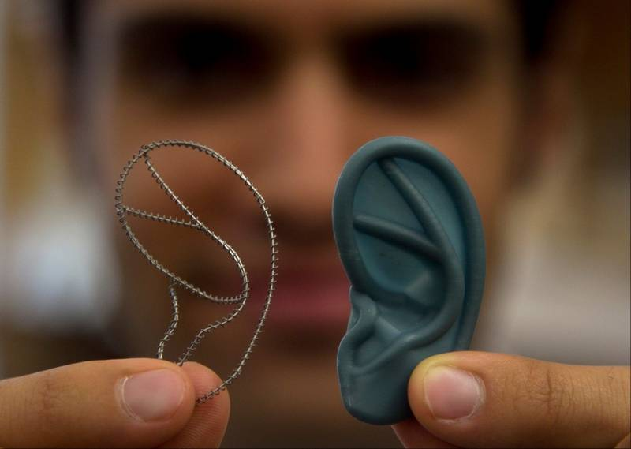
Протез уха.

Slide 26
Замещающий протез при дефектах мягких тканей приротовой области ( по Б.К. Костур и В.А. Миняевой)
Фиксация протеза осуществляется при помощи цельнолитого назубного каркаса с окклюзионными накладками – шины, при интактном зубном ряде,и шины-протеза – при частичном отсутствии зубов . Внутриротовая часть экторпротеза может быть использована как формирующий аппарат при отсроченной остеопластике ,а после нее как замещающий протез. При изготовлении эктопротезов в случае одностороннего сочетанного дефекта верхней и нижней губы и угла рта , их изготавливают раздельно и закрепляют на зубных протезах каждый самостоятельно. С учетом того, что при открывании рта дефект в области угла рта увеличивается , на дистальном крае эктопротеза верхней и нижней губы моделируется специальный выступ, идущий до эктопротеза нижней губы.

Slide 27
Комбинированные челюстно-лицевые протезы являются соединением эктопротеза с протезами челюстей. Фиксацию их между собой можно осуществить при помощи шарниров или магнитов, жестким соединением .

Slide 28
Комбинированный челюстно –лицевой протез ( по И.М. Оксману).
Лицевой протез фиксируется при помощи оправы и стержней , входящих во втулки замещающего протеза верхней челюсти .

